Slide 1

RECOMENDAÇÃO CONJUNTA Nº 02/2024: PROVIDÊNCIAS ADOTADAS PELO MINISTÉRIO PÚBLICO
Fortalecimento do Serviço de Acolhimento Familiar – Medidas e Desafios da Atuação do Ministério Público

Slide 2



O Desafio da Implementação do Acolhimento Familiar no Brasil
Apesar da base legal e das evidências científicas que comprovam os benefícios do acolhimento familiar para o desenvolvimento infantil, a realidade nacional demonstra uma expressiva predominância do acolhimento institucional.
Dados do Sistema Nacional de Adoção e Acolhimento revelam:
93,7%
Acolhimento Institucional
Crianças e adolescentes em instituições
6,2%
Acolhimento Familiar
Crianças e adolescentes em famílias acolhedoras
O acolhimento familiar proporciona um ambiente mais individualizado e afetivo, essencial para o desenvolvimento saudável de crianças e adolescentes em situação de vulnerabilidade.

Slide 3
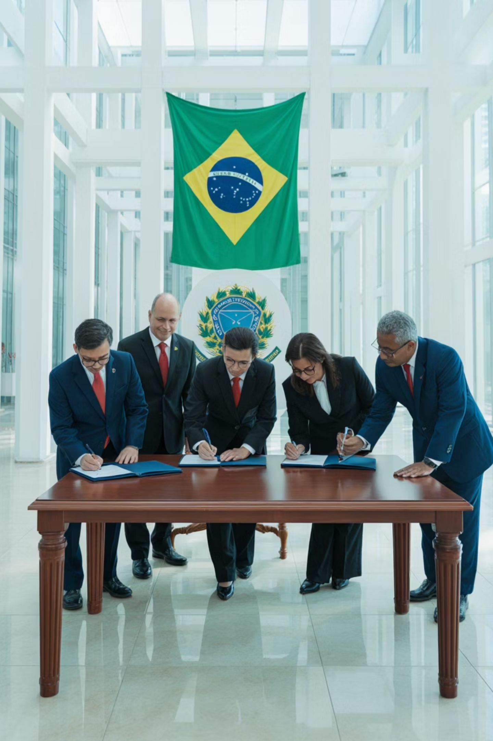
Recomendação Conjunta nº 02/2024
Lançada em 17 de janeiro de 2024, esta recomendação foi assinada por diversas instituições, incluindo o Conselho Nacional do Ministério Público (CNMP) e o Conselho Nacional de Justiça (CNJ), estabelecendo metas ambiciosas:
Meta 2027
Alcançar, até 2027, pelo menos 25% do total de crianças e adolescentes acolhidos no Brasil em Serviços de Acolhimento Familiar (SFA).
Primeira Infância
Assegurar que, gradativamente, a totalidade de crianças na primeira infância esteja acolhida na modalidade familiar.
Esta recomendação representa um marco regulatório fundamental para a transformação do sistema de acolhimento no Brasil, reconhecendo a superioridade do modelo familiar para o desenvolvimento infantil.

Slide 4






Resolução CNMP nº 293/2024: Marco Legal da Atuação do MP
Publicada em 28 de maio de 2024, a Resolução CNMP nº 293/2024 revoga a anterior Resolução nº 71/2011, qualificando o trabalho de fiscalização do Ministério Público nos serviços de acolhimento.
Inspeções Semestrais
Monitoramento Individual
Prazos de Permanência
Obrigatórias na sede do serviço (fevereiro a abril e setembro a novembro), com registro em formulários eletrônicos padronizados.
Verificação da situação de cada criança, incluindo Guia de Acolhimento e Termo de Guarda para famílias acolhedoras.
Parâmetro de 18 meses como limite para acolhimento, reforçando o caráter provisório da medida.
Reintegração e Família Substituta
Fiscalização do SNA
Fomento de Políticas Públicas
Zelar para que os acolhimentos sejam breves, priorizando a reintegração familiar segura ou colocação em família substituta.
Garantir a regular expedição das guias de acolhimento e desligamento e a observância da ordem de convocação de habilitados.
Adoção de medidas para implementação efetiva dos serviços de acolhimento familiar nos municípios.

Slide 5


Panorama da Fiscalização do MP – Dados e Desafios
96%
7,7%
Desafio da Equipe Interdisciplinar
Índice de Fiscalização
Permanência Prolongada
A Resolução determina que os MPs disponibilizem assistente social, psicólogo e pedagogo para acompanhar as fiscalizações. Entretanto, um percentual significativo das inspeções ainda ocorre sem a presença da equipe interdisciplinar completa.
560 serviços de acolhimento familiar inspecionados pelo MP em 2024, representando mais de 96% dos serviços existentes no Brasil.
Casos de acolhimento familiar que permaneceram mais de 2 anos em 2024, ultrapassando o período recomendado.
55,41%
Separação de Irmãos
Situações em que grupos de irmãos foram separados durante o acolhimento familiar, contrariando o princípio estabelecido no art. 92, V do ECA.

Slide 6








Respostas dos MPs à Recomendação Conjunta nº 02/2024
Criação de Grupos de Trabalho Intersetoriais (GTIs)
MPAP, MPAC, MPES, MPTO
MPPB, MPPE
MPRS, MPGO
Instituição de GTIs estaduais para planejamento e implementação do SFA, com participação do Judiciário e Executivo.
Projetos estratégicos como "Família que Acolhe" e "A Casa é Sua", impulsionando leis municipais e a implementação de serviços regionalizados.
Termos de Cooperação Técnica com órgãos estaduais e criação de comitês específicos para acolhimento familiar.
MPPR, MPMA, MPRJ
MPRO, MPRR, MPSC
Criação de GTs com metas específicas para 2026, incluindo atingir 25% de acolhimento na modalidade familiar e pactuação de Termos de Cooperação.
Atuação em parcerias interinstitucionais, participação em comitês da Primeira Infância e programas como "FAMILIAR – Acolhimento e Convivência".

Slide 7



Ações Estratégicas dos Ministérios Públicos Estaduais
Produção e Difusão de Materiais
Capacitação e Sensibilização
Articulação e Cofinanciamento
Desenvolvimento e distribuição de guias, cartilhas e modelos de documentos para auxiliar membros e servidores, além de sensibilizar a sociedade.
Promoção de eventos, palestras, seminários e cursos de formação inicial e continuada sobre o acolhimento familiar e o direito à convivência familiar.
Esforços para articulação com Secretarias de Assistência Social para cofinanciamento e expansão dos serviços, inclusive regionalizados.
Destaques: MPTO, MPAP, MPAC, MPES, MPAM, MPPB, MPPE, MPRS, MPMA, MPCE, MPSC, MPMG
Destaques: MPES, MPAM, MPPB, MPGO, MPPR, MPMA, MPMT, MPRJ, MPSE, MPRO, MPCE, MPSC, MPMG
Destaques: MPAP, MPPB, MPPE, MPRO, MPMG

Slide 8






Projetos Inovadores em Destaque
"Família que Acolhe" (MPPB)
"A Casa é Sua" (MPPE)
"ACOLHE Famílias Acolhedoras" (MPRS)
Projeto Estratégico que impulsionou a aprovação de leis municipais e a implementação do serviço regionalizado de acolhimento familiar na Paraíba.
Projeto desenvolvido desde 2019 que resultou na constituição de um Grupo de Trabalho Intersetorial estadual por meio de Decreto, fortalecendo o acolhimento familiar em Pernambuco.
Iniciativa baseada em Termo de Cooperação Técnica com a SEDES e criação do Comitê das Famílias Acolhedoras no Rio Grande do Sul, promovendo a modalidade de acolhimento familiar no estado.
"Tecendo o Amanhã" (MPBA)
"Fortalecer para Acolher" (MPRO)
"FAMILIAR – Acolhimento e Convivência" (MPSC)
Projeto da Bahia focado na capacitação contínua de profissionais e sensibilização da sociedade sobre a importância do acolhimento familiar como alternativa ao institucional.
Iniciativa de Rondônia voltada para a ampliação do Serviço de Acolhimento Familiar no estado, com ênfase na capacitação das equipes técnicas municipais.
Programa de Santa Catarina que atua desde 2017 através de um GT Intersetorial, promovendo a expansão do acolhimento familiar no estado com resultados expressivos.

Slide 9

Campanhas Nacionais de Mobilização
A atuação do Ministério Público transcende a fiscalização, envolvendo também a mobilização social. O CNMP aderiu à campanha nacional de fortalecimento do acolhimento familiar, elaborada pelo Conselho Nacional de Procuradores Gerais dos Ministérios Públicos (CNPG)
Objetivos da Campanha:
Difundir informações sobre o Serviço de Acolhimento Familiar
Sensibilizar a sociedade sobre a importância desta modalidade
Ressaltar a corresponsabilidade entre Estado, Família e Sociedade
Captar novas famílias acolhedoras
Recomenda-se a consulta ao perfil oficial do CNMP (@cnmpoficial) para visualizar as diversas postagens e o conteúdo da campanha nacional.

Slide 10

Desafios na Implementação do Serviço de Acolhimento Familiar
Equipes Técnicas Insuficientes
Necessidade de estruturação adequada das equipes técnicas nos Ministérios Públicos para acompanhamento qualificado das fiscalizações, conforme preconizado pela Resolução CNMP nº 293/2024.
Separação de Grupos de Irmãos
A restrição no número de crianças atendidas por família acolhedora (em mais de 70% dos casos) leva à separação de grupos de irmãos em 55,41% das situações, contrariando o art. 92, V do ECA.
Tempo de Permanência
7,7% dos casos em 2024 permaneceram mais de 2 anos em acolhimento familiar, ultrapassando o parâmetro de 18 meses estabelecido como referência para a brevidade da medida.
Cofinanciamento Insuficiente
Necessidade de ampliação do cofinanciamento para viabilizar a implementação e manutenção dos serviços, especialmente em municípios de pequeno porte, que podem se beneficiar da regionalização.
A superação destes desafios demanda uma atuação coordenada e estratégica do Ministério Público em articulação com os demais órgãos do Sistema de Garantia de Direitos, priorizando o melhor interesse da criança e do adolescente.

Slide 11

Monitoramento e Transparência
Atuação do CNMP
O Conselho Nacional do Ministério Público, por meio da Comissão da Infância, Juventude e Educação (CIJE), continuará a consolidar e analisar os dados das inspeções, contribuindo para o diagnóstico e o planejamento das políticas públicas de acolhimento.
Atualmente, o CNMP possui um painel de Business Intelligence (BI) que aponta o índice de cumprimento das fiscalizações pelos MPs, baseado na antiga Resolução 71/2011.
O BI da nova Resolução CNMP nº 293/2024, que trará dados ainda mais atualizados e focados, está em construção e previsto para o segundo semestre de 2025.
A transparência e o monitoramento constante dos dados são ferramentas essenciais para avaliar o progresso em direção às metas estabelecidas e para identificar oportunidades de melhoria na implementação do Serviço de Acolhimento Familiar.

Slide 12





Próximos Passos e Estratégias
Fortalecimento do Marco Legal
Consolidar a aplicação da Resolução CNMP nº 293/2024 e da Recomendação Conjunta nº 02/2024, garantindo a priorização do acolhimento familiar e o cumprimento das metas estabelecidas.
Ampliação das Parcerias Interinstitucionais
Fortalecer as articulações entre MP, Judiciário, Defensoria Pública, Executivo e Sociedade Civil para implementação e expansão dos Serviços de Acolhimento Familiar em todo o território nacional.
Priorização Orçamentária
Fomentar a destinação de recursos dos Fundos dos Direitos da Criança e do Adolescente (FIA) para projetos de acolhimento familiar e ampliar o cofinanciamento federal, estadual e municipal.
Capacitação Continuada
Intensificar a formação de todos os atores do Sistema de Garantia de Direitos, especialmente das equipes técnicas dos MPs, para qualificar a fiscalização e a implementação dos serviços.
Monitoramento Contínuo
Aperfeiçoar os sistemas de coleta e análise de dados, como o novo BI da Resolução CNMP nº 293/2024, para acompanhar o progresso
em direção às metas estabelecidas.

Slide 13


Compromisso com o Direito à Convivência Familiar
O Ministério Público brasileiro reafirma seu compromisso inabalável com a defesa do direito fundamental à convivência familiar e comunitária de crianças e adolescentes, priorizando o Serviço de Acolhimento Familiar.
O sucesso na ampliação e qualificação do acolhimento familiar depende da atuação coordenada de todos os órgãos do Sistema de Garantia de Direitos, da sociedade civil e das próprias famílias. Juntos, podemos assegurar que cada criança e adolescente tenha a oportunidade de crescer e se desenvolver em um ambiente familiar, fortalecendo laços e construindo futuros.
Construindo um Brasil onde nenhuma criança cresça sem o afeto e a proteção de uma família.
Conselho Nacional do Ministério Público

